Slide 1

Основы духовно – нравственной культуры народов России, 5 класс.
ТЕМА:
СЕМЕЙНЫЕ
ЦЕННОСТИ И ТРАДИЦИИ
Автор:Храмова М.А.,
учитель ОДНКНР.

Slide 2
У меня есть мама,
У меня есть папа,
У меня есть дедушка,
У меня есть бабушка,
А у них есть я.
Что это?
СЕМЬЯ

Slide 3
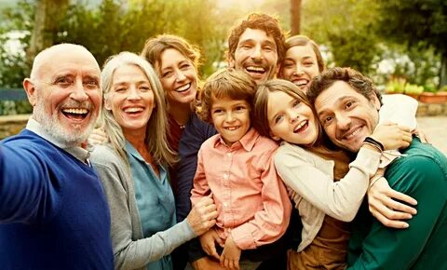
Семья – самое главное в жизни для каждого человека. Это близкие и родные люди, те, кого мы любим, с кого берем пример, о ком заботимся, кому желаем добра и счастья.

Slide 4
Это что-то важное, дорогое, что объединяет семью,
не даёт ей распасться.
Что же может объединять семью?
СЕМЕЙНЫЕ
ЦЕННОСТИ

Slide 5

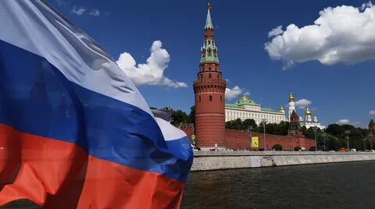
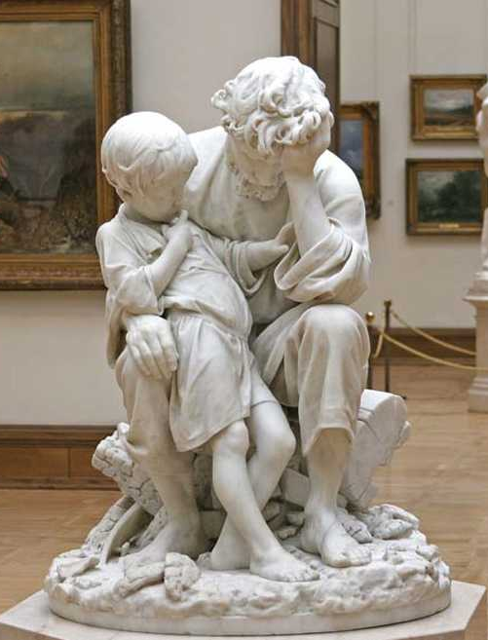
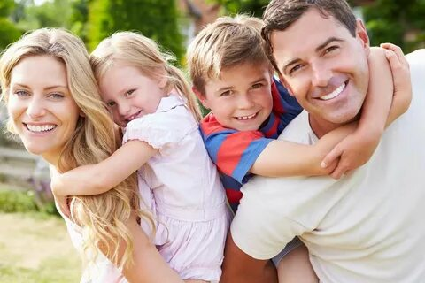
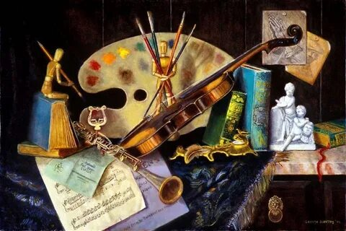
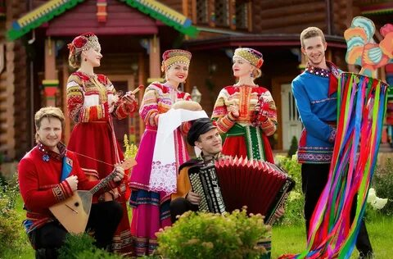
Ценности – всё, что имеет значение для человека: страна, её традиции, дом, произведения культуры.
Ценность – значение определённых предметов, явлений, процессов для человека.

Slide 6
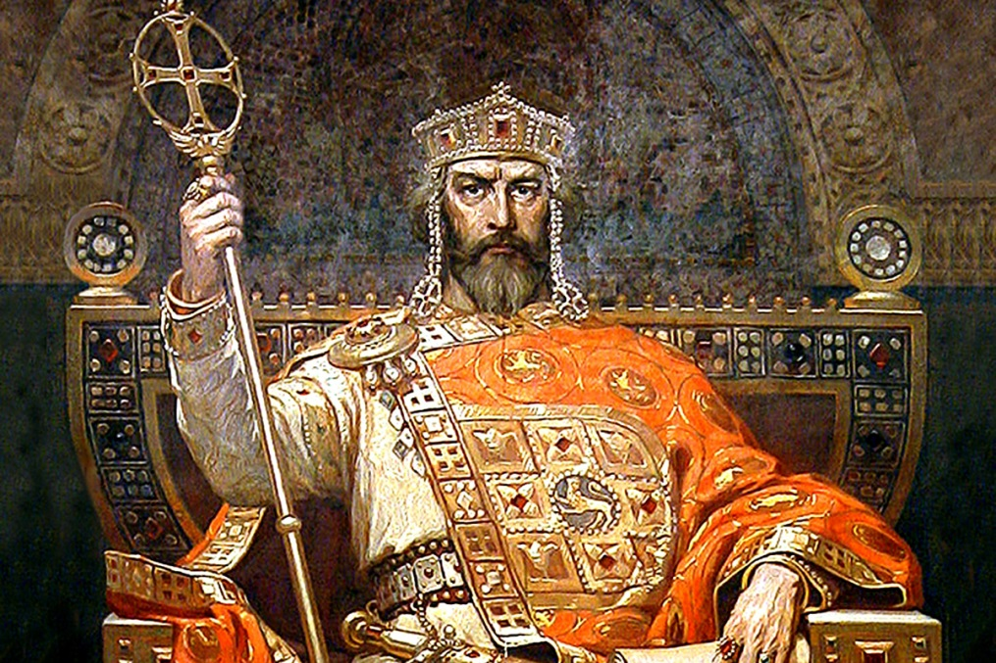
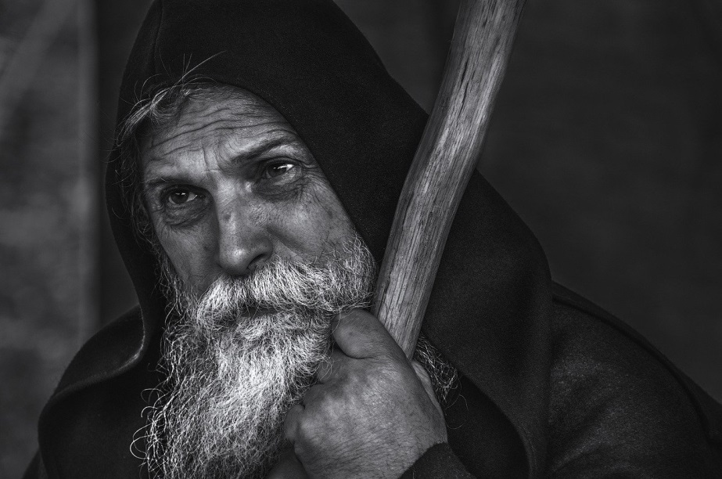
В давние времена жила одна семья, и в ней царили
любовь и согласие. Молва об этом долетела до
правителя тех мест, и он спросил у главы семьи: «Как
вам удаётся жить, никогда не ссорясь, не обижая друг
друга?» Старец взял бумагу и написал на ней что – то. Правитель посмотрел и удивился, на листе было написано сто раз одно и тоже слово…
Какое это слово?

Slide 7
ПОНИМАНИЕ

Slide 8
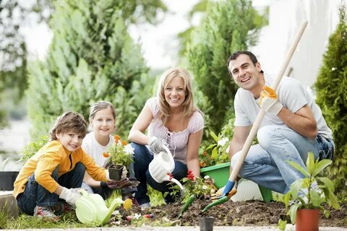
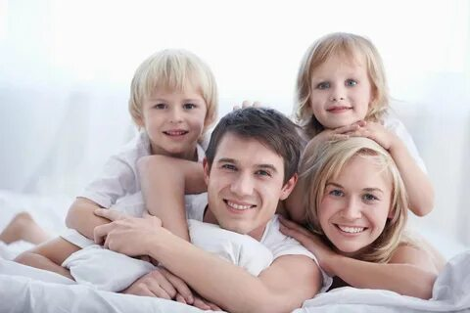
Семейные ценности
ЛЮБОВЬ
ТРУДОЛЮБИЕ
УВАЖЕНИЕ
ПОЧИТАНИЕ СТАРШИХ
ВЗАИМОПОНИМАНИЕ

Slide 9


Семьи все разные.
А чем они отличаются?
ПРИВЫЧКАМИ
АТМОСФЕРОЙ
ТРАДИЦИЯМИ
ОБЩИМИ ИНТЕРЕСАМИ
УКЛАДОМ
ОБЩИМИ ДЕЛАМИ

Slide 10
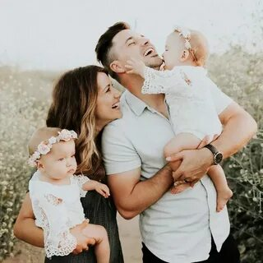

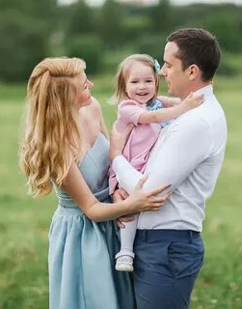
Семьи все разные.
А что у них общего?
СЕМЬЯ СОЗДАЕТСЯ ПРЕЖДЕ ВСЕГО ПОТОМУ , ЧТО ВЗРОСЛЫЕ ЛЮДИ ХОТЯТ ЖИТЬ ВМЕСТЕ ДОЛГО И СЧАСТЛИВО, А ИХ ПРОДОЛЖЕНИЕМ СТАНОВЯТСЯ ДЕТИ.
Объясни пословицы
Семья без детей, что цветок без запаха (русская пословица).
Дети детей слаще мёда (кумыкская пословица).
Дом с детьми – базар, дом без детей – могила (ногайская пословица).
В семье живут люди разных поколений, они нуждаются во взаимном внимании и заботе.
Объясни пословицы
Семья – печка: как холодно, все к ней собираются (русская пословица).
Что ты сделаешь для отца, то сделает для тебя твой сын (осетинская пословица).

Slide 11
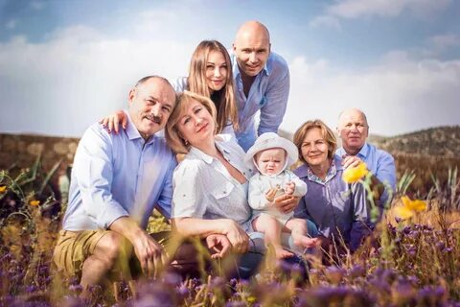
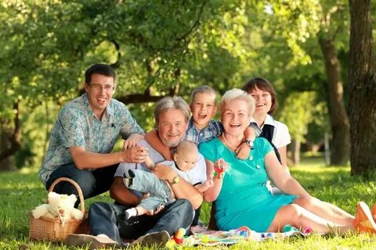
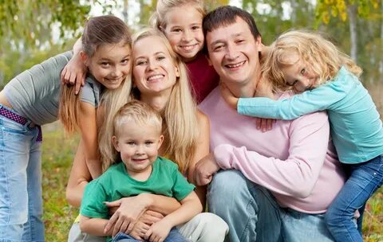
Как появилась дружная семья?
Давным –давно жила семья, в которой было 100 человек, но не было между ними согласия. Устали они от ссор и раздоров. И вот решили члены семьи обратиться к мудрецу, чтобы он научил их жить дружно.Мудрец внимательно выслушал просителей и сказал: « Никто не научит вас жить счастливо, вы должны сами понять, что вам нужно для счастья, напишите, какой вы хотите видеть свою семью».
Собралась эта огромная семья на семейный совет и решили они, чтобы семья была дружной, надо относиться друг к другу, придерживаясь этих качеств:
(каких?)

Slide 12
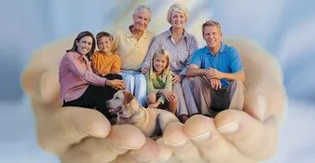

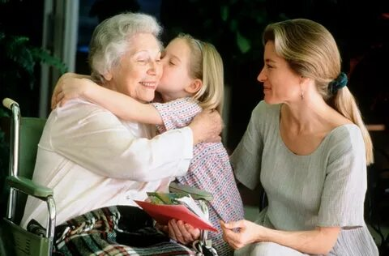
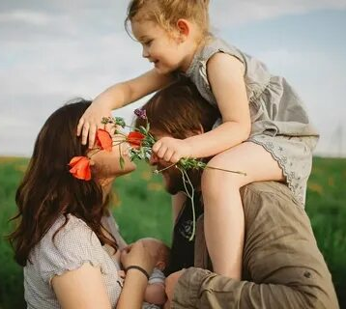
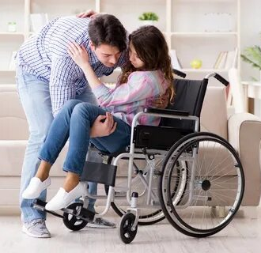
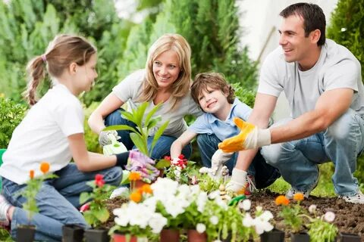
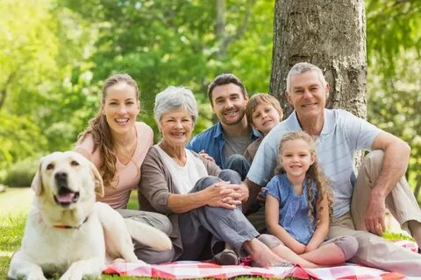
Понимание
Уважение
Доброта
Помощь
Любовь
Доверие
Забота
Дружба

Slide 13
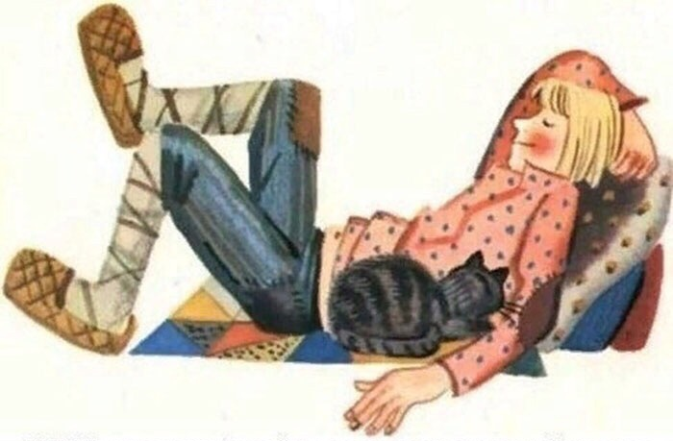
В России прозвище «Иван, не помнящий родства» всегда считалось одним из самых обидных. Это означало, что человек не только не знает свою семью и ее историю, семейные традиции, но и неблагодарный, неспособный ответить на заботу.

Slide 14
Что такое
семейные традиции?

Slide 15
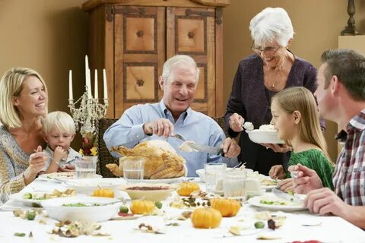
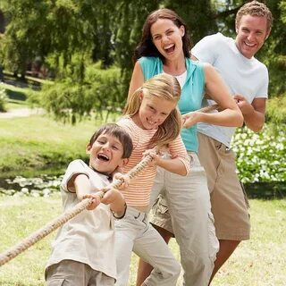
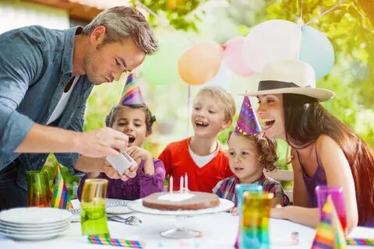
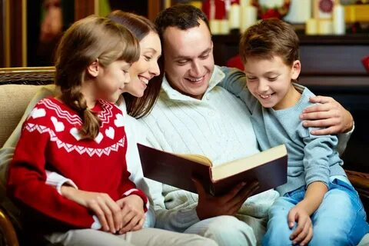
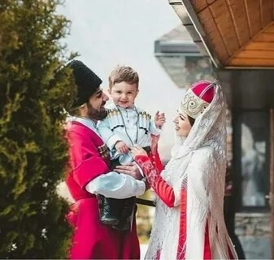
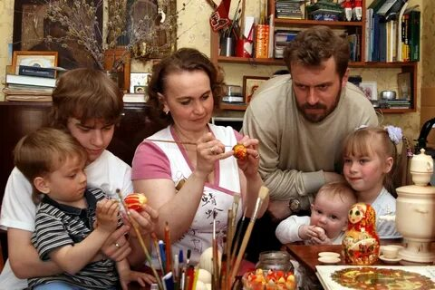
Традиция - от латинского «передача». Это слово означает сложившиеся и передаваемые в течение длительного времени из поколения в поколение обычаи, порядки, правила поведения.

Slide 16
Основные семейные традиции:
Традиция празднование дней рождений.
Домашняя уборка, раскладывание игрушек по местам, домашние обязанности членов семьи.
Совместные игры с детьми.
Семейный совет, на который собираются все члены семьи. Для того чтобы вместе обсудить ситуацию, спланировать дальнейшую жизнь на определённый период.
Традиции гостеприимства, семейный обед. Считается, что хлебосольство – национальная традиция, это объединяет многие семьи, укрепляет дружеские связи.
Празднование знаменательных событий в жизни семьи.
Прогулки, поездки вместе с детьми, походы в кино, цирк, театр и т.д.
Передача семейных реликвий подрастающему поколению.

Slide 17
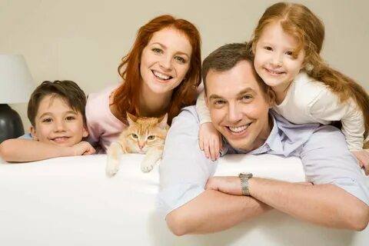
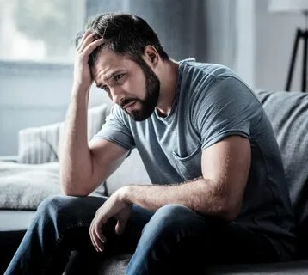
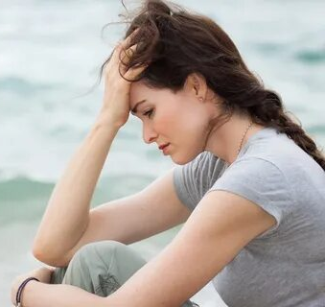
СЕМЬЯ – это прежде всего забота, любовь, желание защитить и помочь, выслушать и согреть, что проявляется каждый день – и в будни, и в праздники.
Люди, не создавшие семью,
часто бывают
несчастные.

Slide 18

ОБРЕТЕНИЕ СЧАСТЬЯ
В СЕМЬЕ
Дети вырастают
покидают родительский дом
создают собственную семью
становятся мужьями и жёнами
становятся папами и мамами
заботятся о своих детях
продолжают с любовью относиться к своим родителям

Slide 19
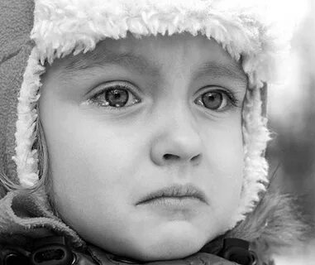
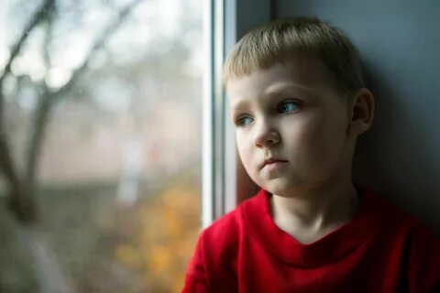
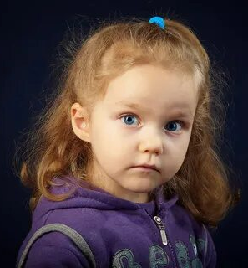
Иногда по разным причинам случается так, что дети остаются без помощи и поддержки родителей. Детей, чьи родители погибли или не заботились о них, называют сиротами.
В прошлом дети, оставшиеся без родителей, часто вынуждены были работать с малых лет. Они не могли получить образование, а иногда становились преступниками. И только близкие родственники или церковь могли приютить сирот.
В современном мире заботу о детях, оставшихся без попечения родителей, берёт на себя государство.
Такие дети учатся в школах, получают денежную поддержку от государства, бесплатные квартиры по достижении совершеннолетия.
КТО СИРОТУ ПОЖАЛЕЕТ, ТОГО БОГ ОБОГРЕЕТ.

Slide 20
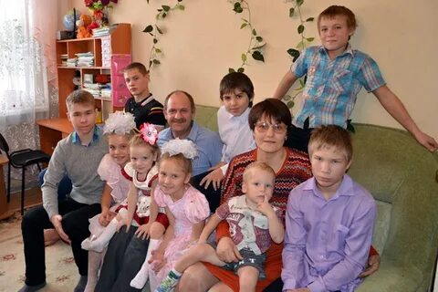
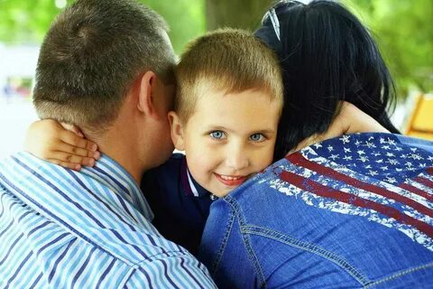
Многие дети отправляются в приёмные семьи или семейные детские дома, где о них заботятся другие взрослые так же, как о своих собственных детях.
обрести счастье в семье можно не только с родными по крови людьми.
Нередко приёмные семьи становятся по – настоящему родными и в них возникают те же семейные традиции и душевная близость, что и в обычных семьях.
НЕ ТА МАТЬ, КОТОРАЯ РОДИЛА, А ТА, КОТОРАЯ ВЫРАСТИЛА.

Slide 21
ДОМАШНЕЕ ЗАДАНИЕ:
Прочитать рассказ А.И. Куприна «Чудесный доктор» и ответьте на вопросы:
Почему доктор помог семье Мерцаловых?
Легко ли это было ему сделать?

Slide 22

РЕФЛЕКСИЯ
ТВОЕ НАСТРОЕНИЕ НА УРОКЕ? Оцени себя!

